Slide 1


生物统计学
Biostatistics
绪论
2012.2

Slide 2

联系方式
高波
13988060490
gb_biology2@126.com

Slide 3
第一节 概述
一、什么是生物统计学?
统计学(Statistics)是关于数据（data）的科学，论述收集、分析并解释数字信息的一门学科，包括设计、收集、整理、分析和表达等步骤。
生物统计学(Biostatistics)是一门探讨如何从事生物学实验研究的设计、取样、分析、资料整理与推论的科学。统计方法是现代生物学研究不可缺少的工具。正确的统计分析能够帮助我们正确认识事物客观存在的规律性。

Slide 4
根据研究领域和研究对象，统计学又分为：数理统计、经济统计、生物统计、医学统计、卫生统计等
生物统计学（Biostatistics)：用统计学的原理和方法研究生命科学中的问题的学科 。
医学统计学（medical statistics）
卫生统计学（health statistics）
田间试验和统计

Slide 5
常见的统计学问题
食用醋能预防感冒吗？
英语考试中哪种题型错误率更高？
天气预报准确吗？
体育彩票能否中奖？
小明的身高能超过他爸爸吗？
云南省21岁青年健康指标与东部省份的差距有多大？

Slide 6
生物统计学的应用范围
持续发展与环境保护
资源保护与利用
生态学研究
分子生物学中的统计方法
高科技农业研究中的统计方法
生物制药技术中的统计方法
流行病规律研究与探索的统计方法
数量遗传学研究中的统计方法
生物信息学研究的统计方法
…………
（1）提供整理和描述数据资料的科学方法，确定某些性状和特性的数量特征。
（2）判断试验结果的可靠性。
（3）提供由样本推断总体的方法。
（4）提供试验设计的一些重要原则。
Notes:
1866年，G.J.孟德尔的豌豆杂交试验

Slide 7
生物统计学的价值
孟德尔实验
21世纪是生命科学的世纪，人类不久将完全揭示人类基因排序，生物统计将起到重要作用。
19世纪中叶基因学说的创立，依赖于统计推断技术。
21世纪生命科学中将有大量的相关研究要借助统计方法与技术，这个领域的学者将大有作为。
21世纪医学领域的科技创新，将使许多不治之症得到解决，生物制药将在医学领域大放异彩，统计学方法在生物制药技术中的广泛应用将是不争的事实。
国外的生物统计人员极易找到高薪的工作就足以说明这一领域的广阔前景。

Slide 8

二、为什么要学统计学？
1. 采用统计学方法，发现不确定现象背后隐藏的规律。
变异（variation）是社会和生物医学中的普遍现象。许多个体之所以能汇集成一个总体，必定存在共同的特征，共同的特征是他们的同质性，但个体之间又不是完全相同的，这种个体之间的差异就是变异。
变异使得实验或观察的结果具有不确定性，如每个人的身高、体重、血压等各有不同。
All the Chinese look alike（中国人看起来都一样）

Slide 9
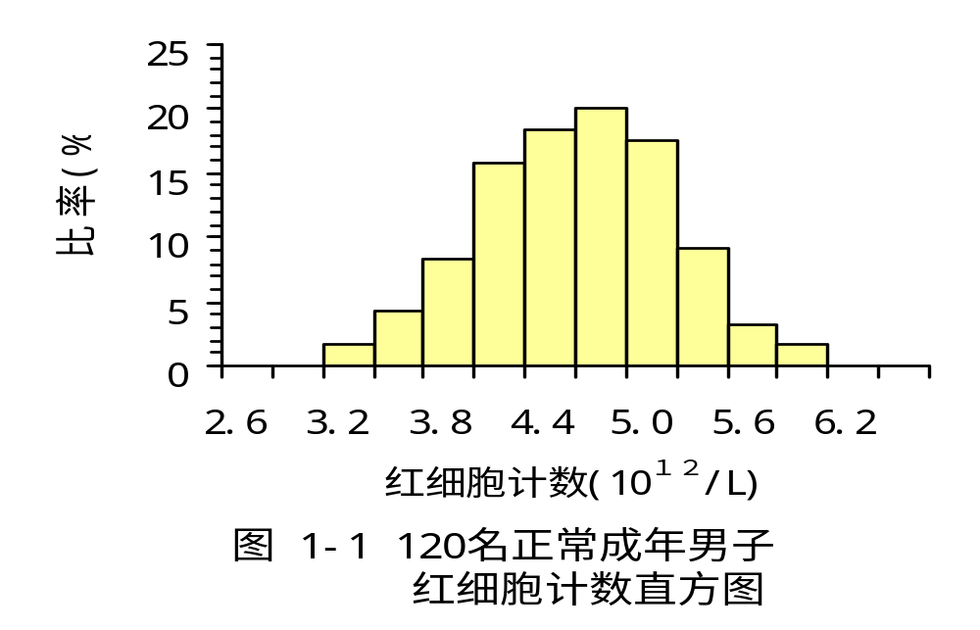
最大值=6.18, 最小值=3.29, 极差=2.89
算术均数=4.72，标准差=0.57。

Slide 10
2. 用统计学思维方式考虑有关生物学研究中的问题
“阳性”结果是否是虚假联系？
某感冒药治疗1周后，治愈率为90%，能否说该感冒药十分有效？
“阴性”结果是否是样本含量不足？
有人曾对发表在Lancet, N Engl J Med，JAMA等著名医学杂志上的71篇阴性结果的论文作过分析，发现其中有62篇（ 93%）可能是由于样本含量不足造成的假阴性。

Slide 11
3. 保证你的研究论文能通过统计学审查
据国外60～80年代对不同医学杂志发表论文的调查结果显示，有统计错误的论文所占比例高达72%，最低也有20%。
国内1984年对《中华医学杂志》、《中华内科杂志》、《中华外科杂志》、《中华妇产科杂志》、《中华儿科杂志》595篇论文的调查结果，相对数误用为11.2%，抽样方法误用15.9%，统计图表误用11.7%。
某研究者1996年对4586篇论文统计（中华医学会系列杂志仅占6.9%），数据分析方法误用达55.7%。

Slide 12
JAMA，新英格兰医学杂志（NEJM）、英国医学杂志、中华医学会杂志对来稿都有统计学要求或统计学指导。
国际生物医学杂志编辑协会在其《生物医学期刊投稿的统一要求》中也包含了统计学要求。
Uniform Requirements for Manuscripts
Submitted to Biomedical Journals

Slide 13
4. 获得循证医学证据的主要手段
“良好愿望的医学”（well-meaning medicine）转入“以证据为基础的医学” （evidence-based medicine，EBM）需要有统计学方法的支持。
全世界的医学期刊每年大约刊登600万学术论文，但能作为可靠“证据”的论文并不多。

Slide 14
生物统计学
课程介绍

Slide 15
生物统计学教学目标
掌握一系列生物统计学的基本概念
掌握单变量或单因素的统计分析的原理
掌握统计学的一般原理和方法在生物学中的应用
应用SPSS和EXCEL解决常见的统计学问题

Slide 16
生物统计学主要教学内容
统计数据的收集与整理
概率与概率分析、常见的概率分布率
样本统计量的抽样分布、
统计假设检验、参数估计
拟和优度检验
单因素方差分析
一元回归及相关分析
实验设计
统计软件SPSS的一般应用

Slide 17

本课程从本学期开始尝试双语教学建设
WHAT？
WHY？
HOW？

Slide 18
教学重点及难点
本课程教学的全过程可以看成是一个生物信息搜集、处理、分析，从而提炼新的生物信息的过程。教学重点是通过生物现象的数量观察、对比、归纳和分析，揭示那些困惑费解的生物学问题，从偶然性的剖析中，发现事物的必然性，指导生物科学的理论和实践。本课程的难点是概念较多、理论抽象、系统严密、实践性强、公式复杂、符号繁多、计算量大。

Slide 19
建议学习方法
预习：认真细致，把能看懂的看了，留下问题。
概念：黑体，部分术语重点掌握，需牢记该名词的英文名，定义，特点，用途，表示方法，举例，同义词，分析方法等。
基本原理和公式：部分公式需牢记，理解公式的含义、应用条件和注意事项，明确结果的统计学意义，不必深究推导。
例题和习题很重要，鼓励交流，独立完成。

Slide 20
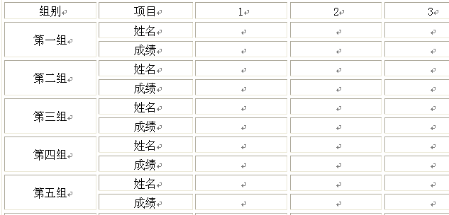
5. SPSS：掌握SPSS的一般应用，事半功倍。
6. 培养科学的统计思维方法。 结合专业，了解统计方法的实际应用。
7. 复习：认真细致，抓住重点。
8. 其它注意事项：科学计算器，每次上课必须带上一张空白作业纸，欢迎交流和提出意见和建议。
9. 学习小组：合作完成探究式学习任务。

Slide 21
参考文献
[1]《生物统计学》(第三版)，李春喜等编著，科学出版社，2005;
[2]《生物统计学题解及练习》（第二版），杜荣骞，高等教育出版社，2003;
[3] 《生物统计附试验设计 动物科学 动物医学专业用》，明道绪主编，中国农业出版社，2002;
[4]《SPSS统计教程――从研究设计到数据分析》，丁国盛，李涛编著，机械工业出版社，2006;
[5]《SPSS11统计分析教程》，张文彤主编，北京希望电子出版社，2002;
[6] http://vip.6to23.com/statdtedm/free_stat.htm
[7] http://www.stat.ucla.edu
[8] 《生物统计学》(中英文对照)，（美）安东尼﹒N﹒格拉泽编著，中信出版社，2004;

Slide 22
纪律要求及考核办法
不要迟到早退,不要随意缺课，一经发现扣除平时成绩，缺席三次拒考
上课关掉手机或设为振动
考试以笔试成绩为主（60％），平时成绩为辅（40％）
平时成绩以考勤情况，课堂表现，学习小组讨论和作业情况为依据。

Slide 23
第二节 统计学常用的基本概念

Slide 24
一、变量与随机变量
Variable and random variable
1、变量——可以测量的任何特征或属性Any characteristic or attribute that can be measured。 （不同个体结果可能不同）
2、随机变量——在概率论中称变量为随机变量
3、观测值（observed value）、变量值（value of variable）、资料（data） ——变量的测得值。
下划线的英文单词要记住
什么是随机？

Slide 25
变量可是定量的，也可以是定性的。
定量变量（quantitative variable）：亦称为数值变量，变量值是定量的，表现为数值大小，一般有度量衡单位。e.g. 身高、体重。
定性变量（qualitative variable）：亦称为分类变量，其变量值是定性的，表现某个体属于几种互不相容的类型中的一种。e.g. 血型，豌豆花的颜色。
常数（constant）：是不能给予不同数值的变量，代表事物特征和性质的数值。e.g.样本平均数，标准差。

Slide 26
二、测量和测量尺度
对随机变量的取值过程为测量。取值所采用的标准为测量尺度。
采用统一的标准化的尺度进行测量，其测量结果一般是稳定的和一致的，例如身高、胸围等形态指标的测量均采用统一的测量尺度(全国统一研制的身高计、胸围尺均以厘米为记录单位，体重以公斤为记录单位，肺活量以毫升为单位等)

Slide 27

三、 总体与样本 population and sample
总体（pupulation）：根据研究目的确定的同质研究对象的全体（集合）。分有限总体与无限总体。
个体(individual)
样本（sample）：从总体中随机抽取的若干个个体所构成的集合。
样本单位（sample unit）
样本含量（sample size），记为n。
样本个体数目的n<30的称为小样本
n ≥ 30的称为大样本
Notes:
生物统计学的很多工作都是围绕总体与样本之间的规律和推断进行的。

Slide 28
随机抽样 random sampling
为了保证样本的可靠性和代表性，需要采用随机的方法抽取样本（在总体中每个个体具有相同的机会被抽到）。

Slide 29
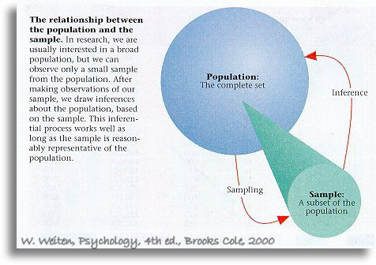

Slide 30
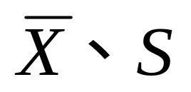
四、 参数与统计量 parameter and statistic
参数：总体的统计指标，如总体均数、标准差，采用希腊字母分别记为μ、σ。固定的常数
抽取部分观察单位
样本
总体
推断inference
统计量
参数
样本统计量：样本的统计指标，如样本均数、标准差，采用英文字母分别记为 。 参数附近波动的随机变量 。

Slide 31

五、误差（Error）
测量值=真实值+随机误差+非随机误差
1．随机误差（随机抽样误差）：
由于试验中许多无法控制的偶然因素所造成的试验结果与真实结果之间产生的误差，是不可避免的，不能消除的。
2．系统误差
受确定因素影响，大小变化有方向性。某种程度上可以控制。
3．非系统误差（错误）
研究者偶然失误而造成的误差。
偏差bias
Notes:
随机误差(random error)与系统误差(systematic error)。随机误差也叫抽样误差(sampling error)，这是由于许多无法控制的内在和外在的偶然因素如试验动物的初始条件、饲养条件、管理措施等尽管在试验中力求一致但不可能绝对一致所造成。随机误差带有偶然性质，在试验中，即使十分小心也难以消除。随机误差影响试验的精确性。统计上的试验误差指随机误差。这种误差愈小，试验的精确性愈高。系统误差也叫片面误差(lopsided error)，这是由于试验动物的初始条件如年龄、初始重、性别、健康状况等相差较大，饲料种类、品质、数量、饲养条件未控制相同，测量的仪器不准、标准试剂未经校正，以及观测、记载、抄录、计算中的错误所引起。系统误差影响试验的准确性。

Slide 32
六、准确度与可靠度
准确度(accuracy)或真实性（validity） ：观察值与真值的接近程度，受系统误差的影响。
可靠度（reliabiliy）—— 也称精确度(precision)或重复性（repeatability） ：重复观察时观察值与其均值的接近程度，受随机误差的影响。

Slide 33
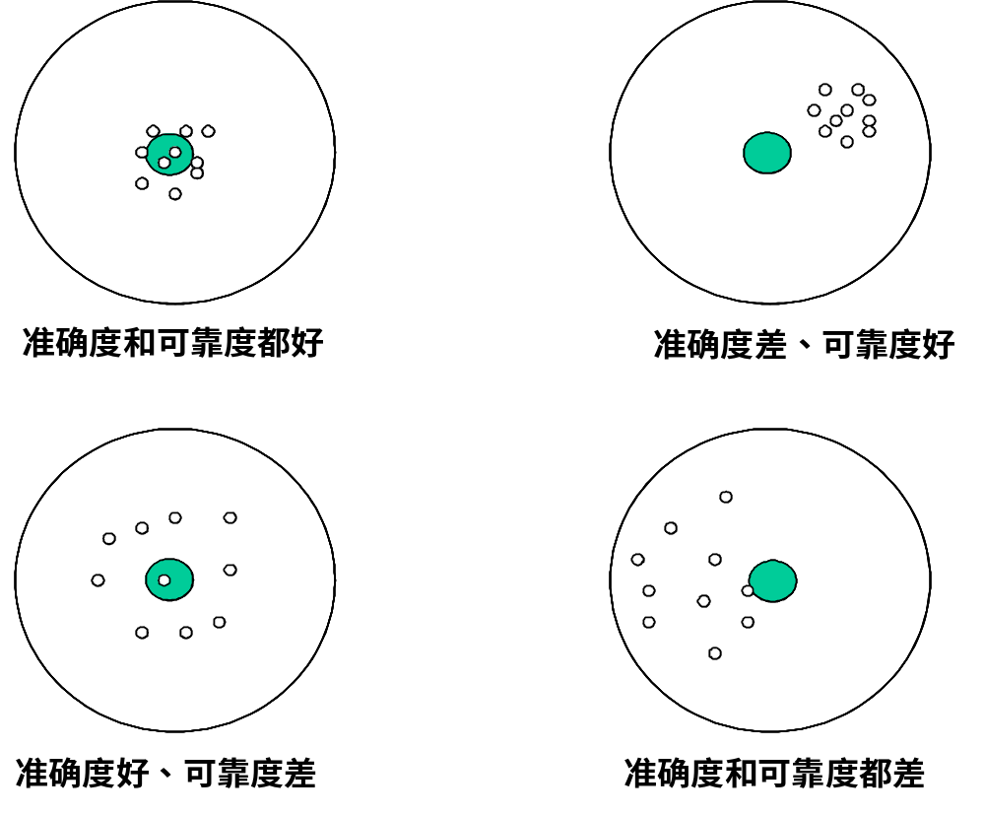


Slide 34
第三节 统计工作的基本步骤
一、研究设计
二、搜集数据
三、整理数据
四、分析数据
五、结果呈报与解释

Slide 35
一、研究设计
1.调查设计（survey design）
对研究对象不施加任何干预，通常建立随机抽样（random sampling）方案。
2.实验设计（experiment design）
对研究对象施加干预，如动物实验研究、临床试验，通常建立随机分组（random allocation）方案。

Slide 36
统计资料的来源与分类
原始统计数据的来源
常规保存数据
医院信息系统（HIS）、统计报表等
2. 现场调查记录
3. 实验记录
4. 其他
数据类型： 离散型数据
连续型数据

Slide 37
实验设计的三个基本原则
1．随机化（randomization）
2. 对照（control）
3．重复（replication）

Slide 38
Fisher 在他的著作中多次强调，统计学家与科学研究者的合作应该在实验设计阶段，而不是在需要数据处理的时候。
“试验完成后再找统计学家，无异于请统计学家为试验进行“尸体解剖”。 统计学家或许只能告诉你试验失败的原因。”

Slide 39
二、搜集数据（data collection）
搜集资料要遵循准确、完整、及时三个原则。
资料搜集计划包括：
① 选择搜集资料的地点、人员和时间；
②搜集资料人员的培训方案；
③预调查或预实验方案拟定；
④资料的记录方式；
⑤调查表的拟订和印刷；
⑥ 调查或实验仪器、试剂的准备；
⑦调查资料的抽样复核比例和方法；
⑧搜集资料所需经费的准备等。

Slide 40
三、整理资料（data sorting）
目的是将搜集到的原始资料系统化、条理化，便于进一步计算与分析。
编码，将数据输入计算机
纠错改错、补漏等

Slide 41
四、分析资料（data analysis）
描述统计学（descriptive statistics）是指用统计指标、统计图、统计表等方法，对数据的特征及其分布规律进行检测与描述。
推断统计学（inferential statistics）是通过随机样本信息推断总体特征的过程。
区间估计（ interval estimation）
假设检验（hypothesis test）

Slide 42
教材及参考资料
教材：
杜荣骞主编《生物统计学》（第3版），高等教育出版社，2009。
参考书：
李春喜等编著《生物统计学》(第三版)，科学出版社，2005。
杜荣骞《生物统计学题解及练习》（第二版），高等教育出版社，2003。
明道绪主编《生物统计附试验设计 动物科学 动物医学专业用》，中国农业出版社，2002。
丁国盛，李涛编著《SPSS统计教程――从研究设计到数据分析》，机械工业出版社，2006。
张文彤主编《SPSS11统计分析教程》，北京希望电子出版社，2002。
http://vip.6to23.com/statdtedm/free_stat.htm
http://www.stat.ucla.edu

Slide 43
